Slide 1


Chào mừng các em đến với tiết Tiếng Việt - Lớp 3
BÀI 8 : TẠM BIỆT MÙA HÈ
Notes:
Bài giảng thiết kế bởi: Hương Thảo - tranthao121006@gmail.com

Slide 2
Khởi động

Slide 3


Slide 4
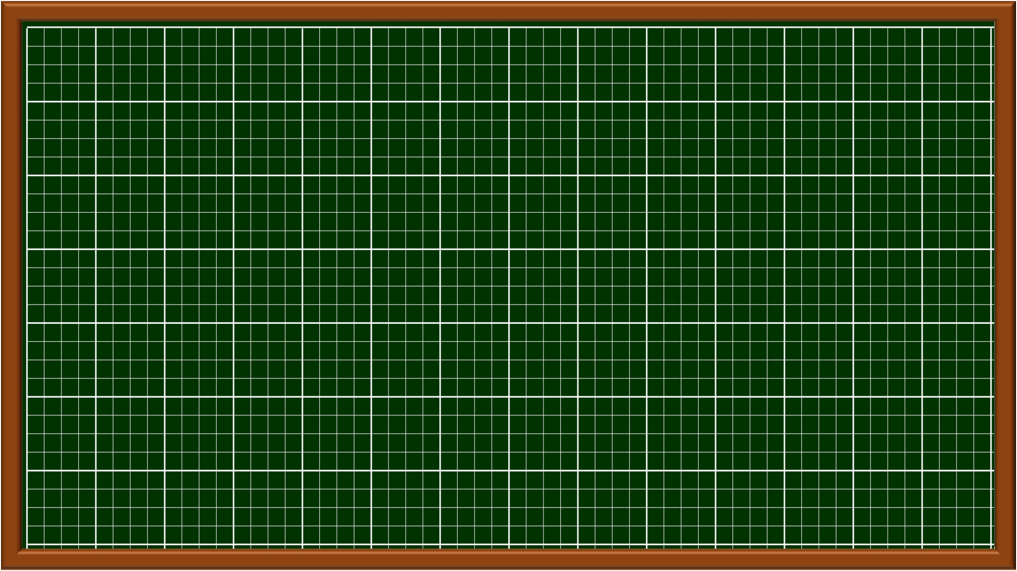
Thứ ngày κáng năm 2022
TΗĞng VΗİΙ
Đǌ: Tạm λμİΙ jùa Ǘ∆
Đǌ jở ǟųg
S/38

Slide 5




Yêu cầu cần đạt
Đọc đúng từ ngữ, câu, đoạn và toàn bộ bài đọc Tạm biệt mùa hè (giọng đọc tâm tình, nhẹ nhàng).
Nhận biết được nội dung bài đọc.
HS tự tìm đọc và nắm được những điểm nổi bật trong văn bản, biết ghi phiếu đọc sách.

Slide 6
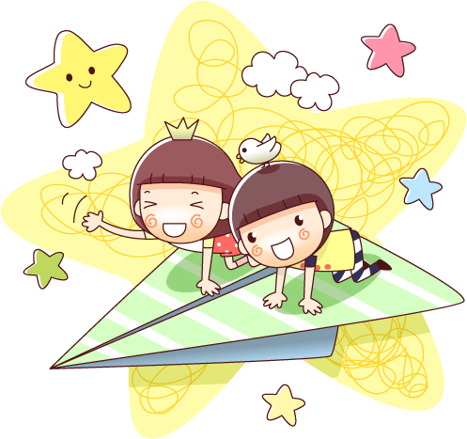
Nói với bạn cảm nghĩ của em khi mùa hè kết thúc

Slide 7


ĐỌC

Slide 8


ĐỌC
Đọc mẫu
Tạm biệt mùa hè
Đêm nay, Diệu nằm mãi mà không ngủ được vì háo hức chờ sớm mai đến lớp. Sau kì nghỉ hè, bạn bè gặp nhau sẽ có bao nhiêu chuyện vui để kể. Các bạn chắc chắn sẽ kể về những chuyến du lịch kì thú của mình: ra biển, lên núi, đến thăm những thành phố lớn,… Còn Diệu, Diệu sẽ kể với các bạn những gì nhỉ?
Mùa hè của Diệu đơn giản lắm. Chiều nào Diệu cũng theo mẹ đi các vườn thu hái quả. Hết chôm chôm lại đến bơ, sầu riêng,… Được đến nhiều mảnh vườn với vô vàn trái cây khác nhau thật là thích!
Mùa hè của Diệu là những lần đến nhà bà cụ Khởi ở cuối làng. Bà bị mù nhưng vẫn có thể làm hết mọi việc trong nhà. Bà đi không cần gậy dò đường. Diệu thường tỉ tê trò chuyện với bà. Bà là cả một kho chuyện thú vị.
Mùa hè của Diệu là những buổi ra chợ cùng mẹ. Khu chợ quê nghèo ấy thật giản dị mà gần gũi, thân quen. Diệu yêu những người cô, người bác tảo tần bán từng giỏ cua, mớ tép; yêu cả những người bà sáng nào cũng dắt cháu đi mua một ít kẹo bột, vài chiếc bánh mì,…
Tạm biệt mùa hè, mai Diệu sẽ bước vào năm học mới…
(Theo Vũ Thị Huyền Trang)

Slide 9



Đọc đoạn nối tiếp
Tạm biệt mùa hè
Đêm nay, Diệu nằm mãi mà không ngủ được vì háo hức chờ sớm mai đến lớp. Sau kì nghỉ hè, bạn bè gặp nhau sẽ có bao nhiêu chuyện vui để kể. Các bạn chắc chắn sẽ kể về những chuyến du lịch kì thú của mình: ra biển, lên núi, đến thăm những thành phố lớn,… Còn Diệu, Diệu sẽ kể với các bạn những gì nhỉ?
Mùa hè của Diệu đơn giản lắm. Chiều nào Diệu cũng theo mẹ đi các vườn thu hái quả. Hết chôm chôm lại đến bơ, sầu riêng,… Được đến nhiều mảnh vườn với vô vàn trái cây khác nhau thật là thích!
Mùa hè của Diệu là những lần đến nhà bà cụ Khởi ở cuối làng. Bà bị mù nhưng vẫn có thể làm hết mọi việc trong nhà. Bà đi không cần gậy dò đường. Diệu thường tỉ tê trò chuyện với bà. Bà là cả một kho chuyện thú vị.
Mùa hè của Diệu là những buổi ra chợ cùng mẹ. Khu chợ quê nghèo ấy thật giản dị mà gần gũi, thân quen. Diệu yêu những người cô, người bác tảo tần bán từng giỏ cua, mớ tép; yêu cả những người bà sáng nào cũng dắt cháu đi mua một ít kẹo bột, vài chiếc bánh mì,…
Tạm biệt mùa hè, mai Diệu sẽ bước vào năm học mới…
(Theo Vũ Thị Huyền Trang)
4
5

Slide 10
GIẢI NGHĨA TỪ
竞 选 目 标
Kì thú: đặc biệt thú vị
Tỉ tê: nói nhỏ với giọng thân mật như tâm tình
Tảo tần: đảm đang, chịu khó

Slide 11


Luyện đọc từ khó
Diệu
lên núi
sầu riêng
tảo tần

Slide 12
Luyện đọc câu khó:
Diệu yêu những người cô, người bác tảo tần bán từng giỏ cua, mở tép; yêu cả những người bà sáng nào cũng dắt cháu đi mua một ít kẹo bột, vài cái bánh mì.

Slide 13
Đọc đoạn nối tiếp
Tạm biệt mùa hè
Đêm nay, Diệu nằm mãi mà không ngủ được vì háo hức chờ sớm mai đến lớp. Sau kì nghỉ hè, bạn bè gặp nhau sẽ có bao nhiêu chuyện vui để kể. Các bạn chắc chắn sẽ kể về những chuyến du lịch kì thú của mình: ra biển, lên núi, đến thăm những thành phố lớn,… Còn Diệu, Diệu sẽ kể với các bạn những gì nhỉ?
Mùa hè của Diệu đơn giản lắm. Chiều nào Diệu cũng theo mẹ đi các vườn thu hái quả. Hết chôm chôm lại đến bơ, sầu riêng,… Được đến nhiều mảnh vườn với vô vàn trái cây khác nhau thật là thích!
Mùa hè của Diệu là những lần đến nhà bà cụ Khởi ở cuối làng. Bà bị mù nhưng vẫn có thể làm hết mọi việc trong nhà. Bà đi không cần gậy dò đường. Diệu thường tỉ tê trò chuyện với bà. Bà là cả một kho chuyện thú vị.
Mùa hè của Diệu là những buổi ra chợ cùng mẹ. Khu chợ quê nghèo ấy thật giản dị mà gần gũi, thân quen. Diệu yêu những người cô, người bác tảo tần bán từng giỏ cua, mớ tép; yêu cả những người bà sáng nào cũng dắt cháu đi mua một ít kẹo bột, vài chiếc bánh mì,…
Tạm biệt mùa hè, mai Diệu sẽ bước vào năm học mới…
(Theo Vũ Thị Huyền Trang)
4
5

Slide 14
LUYỆN ĐỌC NHÓM

Slide 15
Đọc toàn bài
Tạm biệt mùa hè
Đêm nay, Diệu nằm mãi mà không ngủ được vì háo hức chờ sớm mai đến lớp. Sau kì nghỉ hè, bạn bè gặp nhau sẽ có bao nhiêu chuyện vui để kể. Các bạn chắc chắn sẽ kể về những chuyến du lịch kì thú của mình: ra biển, lên núi, đến thăm những thành phố lớn,… Còn Diệu, Diệu sẽ kể với các bạn những gì nhỉ?
Mùa hè của Diệu đơn giản lắm. Chiều nào Diệu cũng theo mẹ đi các vườn thu hái quả. Hết chôm chôm lại đến bơ, sầu riêng,… Được đến nhiều mảnh vườn với vô vàn trái cây khác nhau thật là thích!
Mùa hè của Diệu là những lần đến nhà bà cụ Khởi ở cuối làng. Bà bị mù nhưng vẫn có thể làm hết mọi việc trong nhà. Bà đi không cần gậy dò đường. Diệu thường tỉ tê trò chuyện với bà. Bà là cả một kho chuyện thú vị.
Mùa hè của Diệu là những buổi ra chợ cùng mẹ. Khu chợ quê nghèo ấy thật giản dị mà gần gũi, thân quen. Diệu yêu những người cô, người bác tảo tần bán từng giỏ cua, mớ tép; yêu cả những người bà sáng nào cũng dắt cháu đi mua một ít kẹo bột, vài chiếc bánh mì,…
Tạm biệt mùa hè, mai Diệu sẽ bước vào năm học mới…
(Theo Vũ Thị Huyền Trang)

Slide 16



Trả lời câu hỏi

Slide 17
Trả lời câu hỏi
Câu 1
Vì sao đêm trước ngày khai giảng, Diệu nằm mãi không ngủ được?
Đêm trước ngày khai giảng, Diệu nằm mãi không ngủ được vì háo hức chờ ngày mai đến lớp để nghe những câu chuyện vui của các bạn.

Slide 18
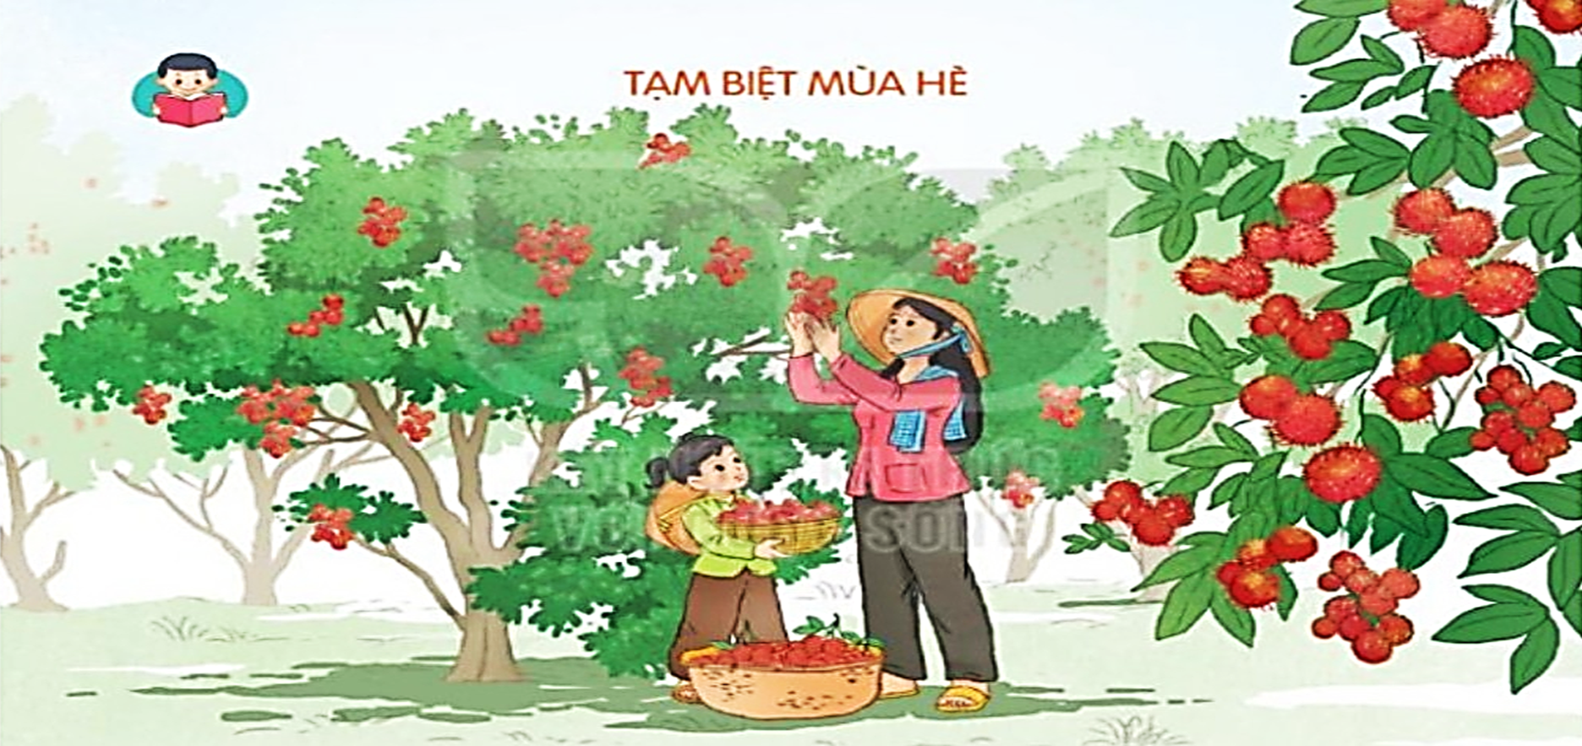

Slide 19


Trả lời câu hỏi
Câu 2: Mùa hè, Diệu đã làm những gì?
đi du lịch
đi thu hái quả
ngắm núi non
đến chơi nhà bà cụ khởi
cùng mẹ ra chợ

Slide 20
Câu 3: Nói về những trải nghiệm của Diệu trong mùa hè.
Khi ở nhà bà cụ Khởi
b. Khi ở góc chợ quê nghèo

Slide 21
Câu 3:Những trải nghiệm của Diệu trong mùa hè:
Khi ở nhà bà cụ Khởi:
b. Khi ở góc chợ quê nghèo:
Diệu thường tỉ tê trò chuyện với bà
Diệu được thấy những người cô, người bác tảo tần bán từng giỏ cua, mớ tép; những người bà sáng nào cũng dắt cháu đi mua một ít kẹo bột, vài chiếc bánh mì,…

Slide 22
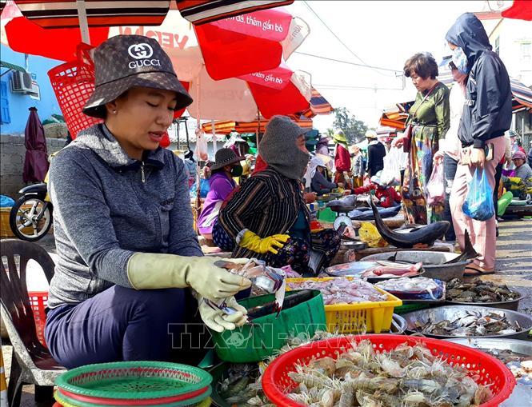

Câu 4: Em thích nhất trải nghiệm nào của Diệu trong mùa hè vừa qua?

Slide 23
Nội dung bài
Tạm biệt mùa hè là dòng suy nghĩ của bé Diệu vào đêm trước ngày khai giảng. Em nhớ lại những việc mà mình đã làm trong suốt mùa hè vừa qua – một mùa hè không rực rỡ, sôi động mà thiết tha, lắng đọng, nhiều xúc cảm.

Slide 24
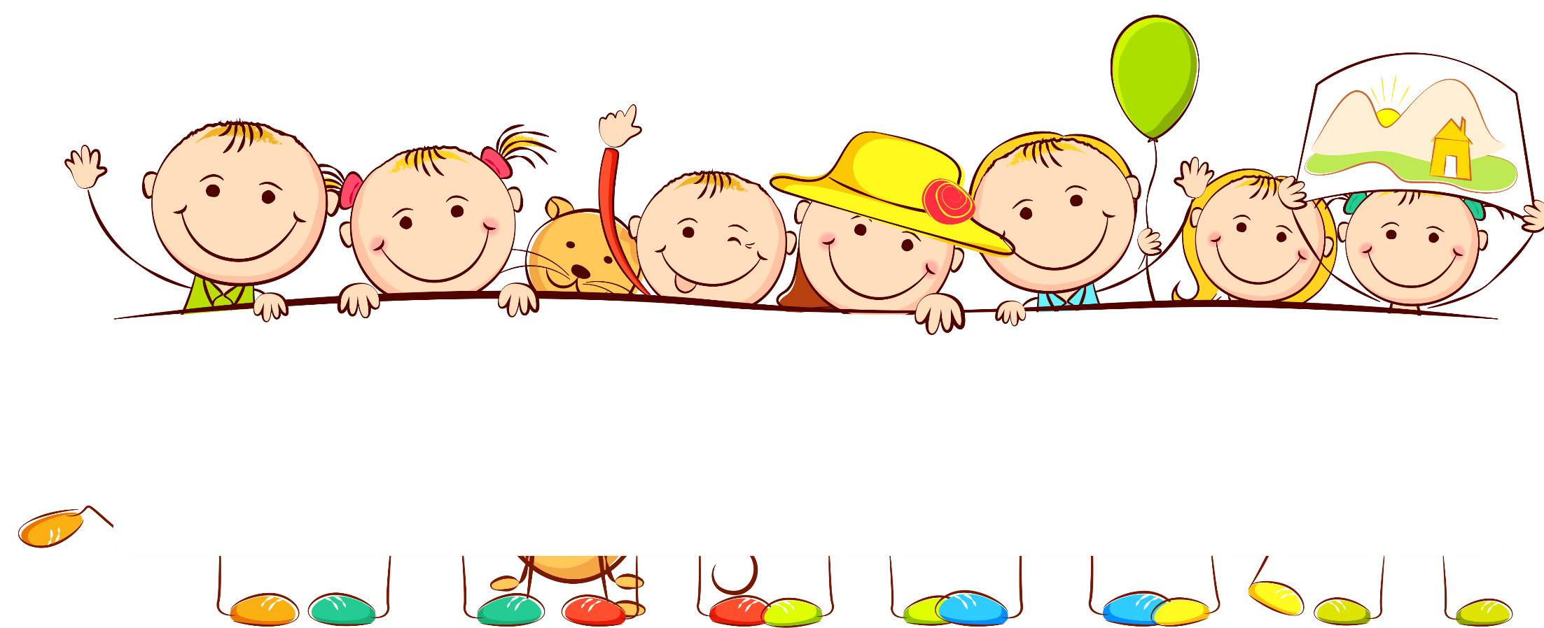
LUYỆN ĐỌC LẠI

Slide 25
Luyện đọc lại
Tạm biệt mùa hè
Đêm nay, Diệu nằm mãi mà không ngủ được vì háo hức chờ sớm mai đến lớp. Sau kì nghỉ hè, bạn bè gặp nhau sẽ có bao nhiêu chuyện vui để kể. Các bạn chắc chắn sẽ kể về những chuyến du lịch kì thú của mình: ra biển, lên núi, đến thăm những thành phố lớn,… Còn Diệu, Diệu sẽ kể với các bạn những gì nhỉ?
Mùa hè của Diệu đơn giản lắm. Chiều nào Diệu cũng theo mẹ đi các vườn thu hái quả. Hết chôm chôm lại đến bơ, sầu riêng,… Được đến nhiều mảnh vườn với vô vàn trái cây khác nhau thật là thích!
Mùa hè của Diệu là những lần đến nhà bà cụ Khởi ở cuối làng. Bà bị mù nhưng vẫn có thể làm hết mọi việc trong nhà. Bà đi không cần gậy dò đường. Diệu thường tỉ tê trò chuyện với bà. Bà là cả một kho chuyện thú vị.
Mùa hè của Diệu là những buổi ra chợ cùng mẹ. Khu chợ quê nghèo ấy thật giản dị mà gần gũi, thân quen. Diệu yêu những người cô, người bác tảo tần bán từng giỏ cua, mớ tép; yêu cả những người bà sáng nào cũng dắt cháu đi mua một ít kẹo bột, vài chiếc bánh mì,…
Tạm biệt mùa hè, mai Diệu sẽ bước vào năm học mới…
(Theo Vũ Thị Huyền Trang)

Slide 26
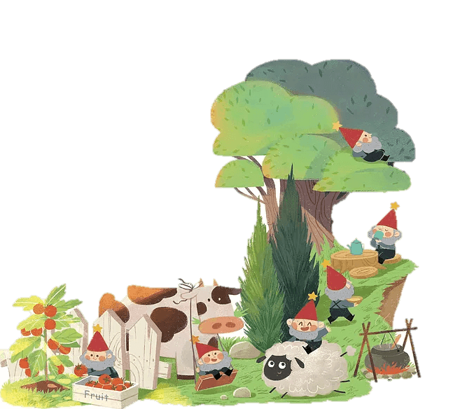
Đọc mở rộng

Slide 27
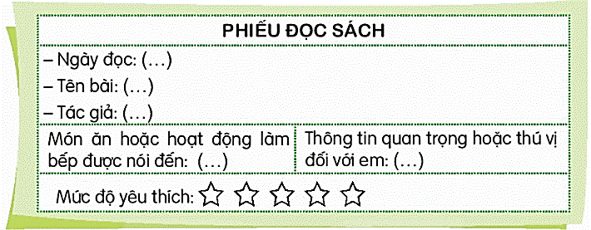
Bài 1. Tìm đọc sách dạy nấu ăn hoặc những công việc làm bếp. Viết phiếu đọc sách theo mẫu.

Slide 28
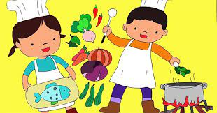
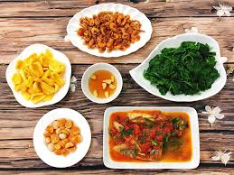
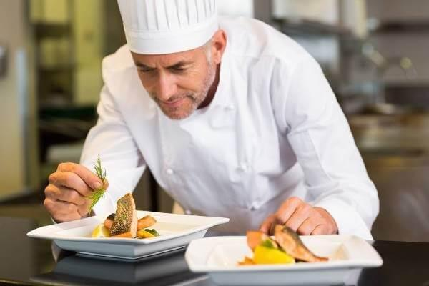
Bài 2.Chia sẻ những điều em đã học được.

Slide 29


Các quyển sách hay

Slide 30

CỦNG CỐ BÀI HỌC
Notes:
Bài giảng được thiết kế bởi: Hương Thảo

Slide 31
Yêu cầu cần đạt
Đọc đúng từ ngữ, câu, đoạn và toàn bộ bài đọc Tạm biệt mùa hè (giọng đọc tâm tình, nhẹ nhàng).
Nhận biết được nội dung bài đọc.
Đọc và nắm được những điểm nổi bật trong
văn bản HS tự tìm đọc, biết ghi phiếu đọc sách.

Slide 32



















Hẹn gặp lại các bạn ở bài sau nhé

